Slide 1

Název školy | Základní škola Kolín V., Mnichovická 62
Autor | Mgr. Jiří Mejda
Datum | 23. 1. 2012
Název | VY_32_INOVACE_03_CH9_alkyny
Téma | Alkyny

Slide 2
Alkyny
9. třída
Anotace: Materiál je připraven jako materiál pro sdílení ve školní síti pro samostudium nebo pro prezentaci na projektoru.

Slide 3
Obecná definice
Alkyny (dříve alkiny) jsou uhlovodíky s minimálně jednou trojnou vazbou mezi atomy uhlíku v otevřeném řetězci
Triviálně se alkyny nazývají acetyleny podle nejjednoduššího zástupce acetylenu (ethynu)
Názvy alkynů jsou zakončeny na -yn, jejich zbytky mají příponu - ynyl.
Obecný vzorec pro alkyny je C_{n}H_{2n-2}
Trojná vazba je tvořena jednou vazbou σ a dvěma vazbami π.

Slide 4
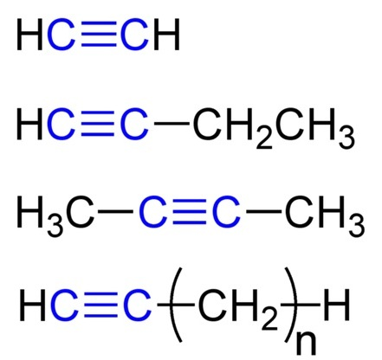
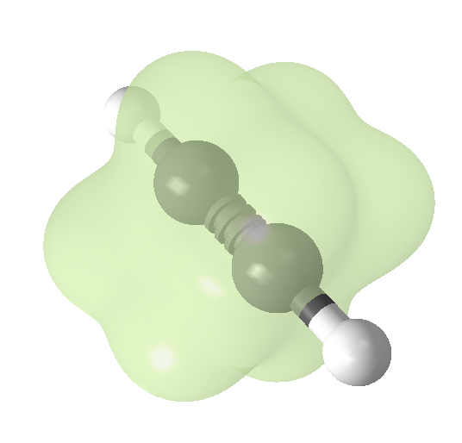
Geometrie molekul
Oproti alkenům se mění úhel vazby, uhlík s trojnou vazbou není v rovině, ale je lineární
To je způsobeno vlivem ztrojení vazby

Slide 5
Názvosloví
Je odvozeno názvem uhlovodíkového zbytku a koncovkou –IN
  1 uhlík v řetězci – není splněn předpoklad trojné vazby!!!
  2 uhlíky v řetězci – ETIN
  3 uhlíky v řetězci – PROPIN
  4 uhlíky v řetězci – BUTIN
  5 uhlíků v řetězci – PENTIN
  6 uhlíků v řetězci – HEXIN
  7 uhlíků v řetězci – HEPTIN
  8 uhlíků v řetězci – OKTIN
  9 uhlíků v řetězci – NONIN
  10 uhlíků v řetězci – DEKIN

Slide 6
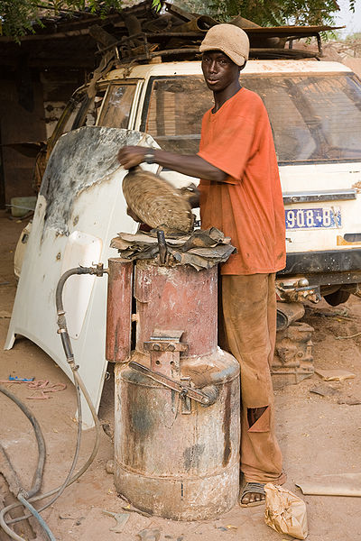
Použití nejdůležitějších alkynů
Etyn:
Přibližně 80 % se využívá v chemické syntéze
Zbývajících 20 % se používá primárně pro autogenní kyslíko-acetylenové sváření a řezání kovů
  Spalováním ethynu s kyslíkem vzniká plamen o teplotě přes 3300 °C
Ethyn lze použít také v acetylenových ("karbidových") lampách
  využívaných dříve a v historických vozidlech
  i dnes ještě občas používané jeskyňáři.
  V tomto případě se ethyn vyrábí kapáním vody z horní komory lampy na pelety karbidu vápenatého (CaC₂) v dolní části lampy
V minulosti některá města využívala ethyn pro osvětlování ulic
V moderní době se ethyn někdy používá k cementaci (tedy kalení povrchu) oceli, je-li předmět příliš velký, než aby se vešel do pece
Ethyn byl navržen jako výchozí surovina pro molekulární výrobu za použití nanotechnologií.
Ethyn se používá k uvolňování uhlíku při radiokarbonové metodě datování

Slide 7
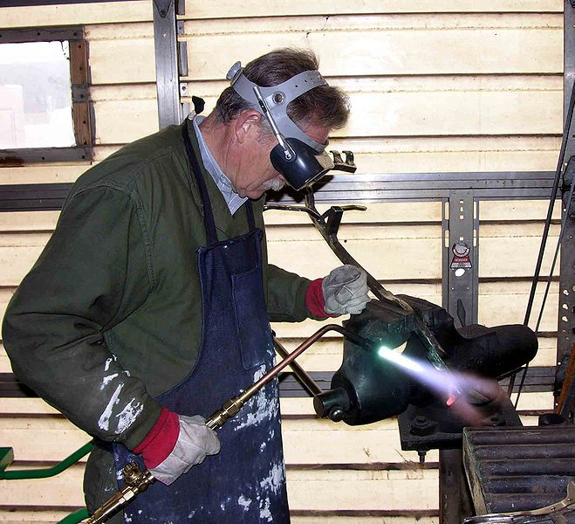
Dissous plyn
[Dysu, francouzština], technický acetylen naplněný pod tlakem 2 MPa do ocelových lahví s pórovitou hmotou nasycenou acetonem. Používá se ke sváření ve směsi s kyslíkem (až 3 000 °C)

Slide 8
Citace
Alkyn: http://cs.wikipedia.org/wiki/Alkin
http://cs.wikipedia.org/wiki/Soubor:Alkyne_General_Formulae_V.1.png
http://cs.wikipedia.org/wiki/Soubor:Acetylene_3D.png
http://cs.wikipedia.org/wiki/Ethyn
http://cs.wikipedia.org/wiki/Soubor:Acetylene_generator_unit.jpg
http://www.cojeco.cz/index.php?id_desc=20432&s_lang=2&detail=1&title=dissous%20plyn
http://commons.wikimedia.org/wiki/File:Welding.jpg

